Slide 1
VÒNG QUAY MAY MẮN
ÁP DỤNG CHO CÂU HỎI 4 ĐÁP ÁN

Slide 2
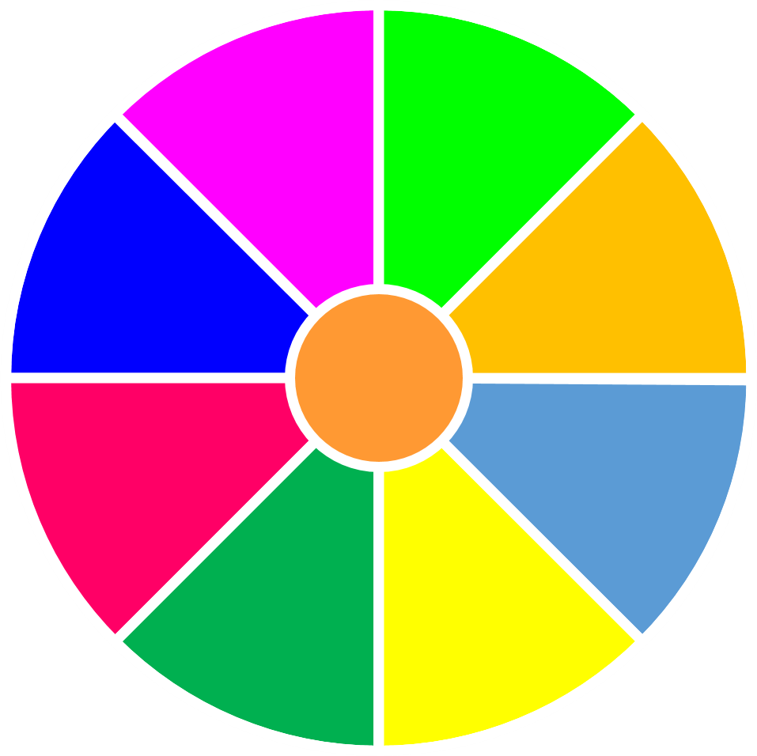
VÒNG QUAY
MAY MẮN
30
20
1
2
3
40
10
50
80
4
5
6
60
70
7
8
9
QUAY

Slide 3
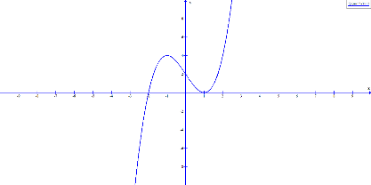
Câu 1: Xác định đồ thị sau của hàm số
nào?
A.
B.
C.
D.
QUAY VỀ

Slide 4
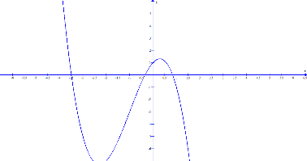
Câu 2: Xác định đồ thị sau của hàm số nào?
A.
B.
C.
D.
QUAY VỀ

Slide 5
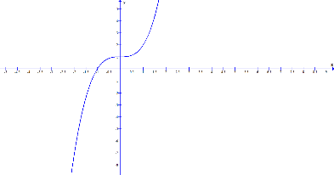
Câu 3: Xác định đồ thị sau của hàm số nào?
A.
B.
C.
D.
QUAY VỀ

Slide 6
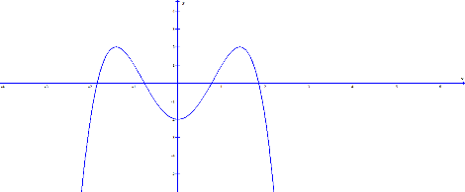
Câu 4: Đồ thị sau đây là của hàm số nào?
A.
B. wrong
C. right
D. wrong
QUAY VỀ

Slide 7
Question 5?
A. wrong
B. right
C. wrong
D. wrong
QUAY VỀ

Slide 8
Question 6?
A. wrong
B. wrong
C. wrong
D. right
QUAY VỀ

Slide 9
Question 7?
A. wrong
B. right
C. wrong
D. wrong
QUAY VỀ

Slide 10
Question 8?
A. right
B. wrong
C. wrong
D. wrong
QUAY VỀ

Slide 11
Question 9?
A. wrong
B. wrong
C. right
D. wrong
QUAY VỀ

Slide 12
XEM CLIP CÁCH SỬA NỘI DUNG
ĐĂNG KÝ TRỢ GIẢNG
GẮN KẾT CỘNG ĐỒNG GIÁO VIÊN
SUBSCRIBE my channel, please

Slide 13
Đây là 1 trong 85 bộ trò chơi, thầy cô có nhu cầu 85 trò chơi kiểu này liên hệ 0981631258 (Có Z a l o).
Giá 200 nghìn/85 trò chơi, đủ loại phù hợp các môn dạy, chỉ cần chèn nội dung vào là sử dụng được..

Slide 16
